Slide 1
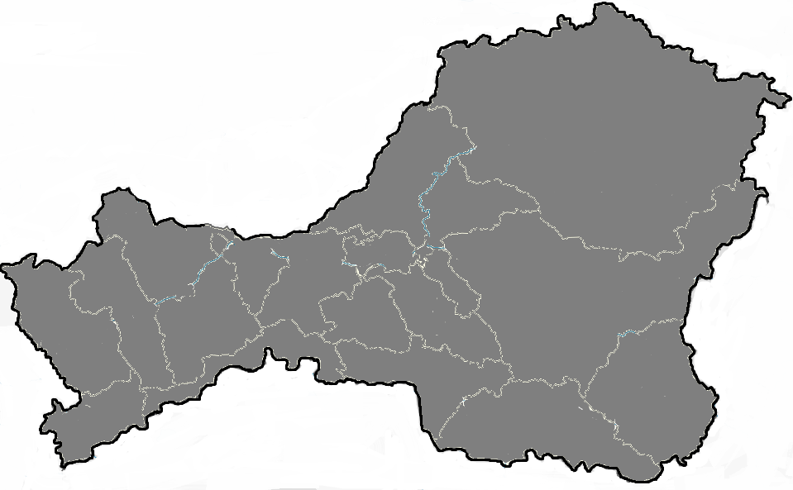
Мэрия города Кызыла
Департамент финансов
БЮДЖЕТ
ДЛЯ ГРАЖДАН
к проекту бюджета
городского округа «Город Кызыл Республики Тыва»
на 2020 год и на плановый период 2021 и 2022 годов

Slide 2
Мэрия города Кызыла предлагает вашему вниманию презентацию «Бюджет для граждан» к проекту бюджета городского округа
«Город Кызыл Республики Тыва» на 2020 год и на плановый период 2021 и 2022 годов. В представленном сборнике в доступной и наглядной форме размещены сведения, в наибольшей степени интересующие горожан.
Основой социальной политики государства в предстоящий период станет реализация стратегических приоритетов в сфере повышения качества жизни населения, развития социальной инфраструктуры и человеческого капитала, установленных Указом Президента Российской Федерации «О национальных целях и стратегических задачах развития Российской Федерации на период до 2024 года». Повышенное внимание будет уделяться национальным проектам, улучшения демографической ситуации, развития здравоохранения, повышения качества образования, обеспечения жильем и создания комфортной городской среды, сохранения духовнонравственных ценностей и культуры.
«Бюджет для граждан» нацелен на широкий круг пользователей - всех граждан города Кызыла, интересы которых в той или иной мере затронуты бюджетом города. Для нас важно мнение каждого гражданина как по формированию доходной и расходной частей бюджета, так и по совершенствованию бюджетного процесса.

Slide 3
СОСТАВЛЕНИЕ ПРОЕКТА БЮДЖЕТА ГОРОДА КЫЗЫЛА ОСНОВЫВАЕТСЯ НА:
основных направлениях бюджетной и налоговой политики Российской Федерации и Республики Тыва на 2020 год и плановый период 2021 и 2022 годов
послании Главы Республики Тыва Верховному Хуралу (парламенту) Республики Тыва от 24 декабря 2018 года
БЮДЖЕТА ГОРОДА КЫЗЫЛА НА 2020 ГОД И НА ПЛАНОВЫЙ ПЕРИОД 2021 И 2022 ГОДОВ
прогнозе социально-экономического развития города Кызыла
бюджетном прогнозе (проекте бюджетного прогноза, проекте изменений бюджетного прогноза) города Кызыла
ПРОЕКТ
муниципальных программах городского округа «Город Кызыл Республики Тыва»

Slide 4
Основные задачи и направления налоговой и бюджетной политики
на 2020 год и на плановый период 2021 и 2022 годов
1. Налоговая политика
Основным направлением налоговой политики на 2020 год является сохранение устойчивости бюджета городского округа, получение необходимого объема бюджетных доходов, реализация мероприятий, направленных на повышение уровня собираемости налоговых и неналоговых доходов и максимально эффективного использования имущественных ресурсов в условиях объективного снижения неналоговых поступлений в бюджет.
2. Бюджетная политика
Основными приоритетами бюджетной политики на следующий бюджетный цикл по-прежнему, являются обеспечение сбалансированности бюджета, снижение муниципального долга, выполнение всех социальных обязательств, прироста собственных доходов бюджета не ниже уровня инфляции, развитие инициативного бюджета.
Отдельным направлением бюджетной политики в 2020 году будет направлен на обеспечение достижения на территории городского округа «Город Кызыл» результатов, установленных национальными проектами в рамках реализации региональных проектов
5
2

Slide 5
ОСНОВНЫЕ ХАРАКТЕРИСТИКИ БЮДЖЕТА ГОРОДА, ТЫС. РУБЛЕЙ
2 582 603,3
2 540 453,4
2 526 445,8
ДОХОДЫ- уплаченные физическими лицами и организациями налоги, штрафы, пошлины, арендные платежи, а также безвозмездные поступления из вышестоящего бюджета (дотации, субвенции, субсидии и иные трансферты)
РАСХОДЫ- выплачиваемые из бюджета денежные средства (например, на выплату заработной платы врачам, учителям, на строительство детских садов, дорог и т.п.)
ДЕФИЦИТ- сумма, на которую расходы превышают доходы
ПРОФИЦИТ- сумма, на которую доходы превышают расходы
3

Slide 6
ОБЪЕМ И СТРУКТУРА ДОХОДОВ
2018 год(отчет)
2019 год(план)
2020 год
2021 год
2022 год
Налоговые доходы
доля в общем объеме доходов
22,4%
709 258,4
тыс.рублей
23,5%
765 037
тыс.рублей
23,3%
775 457
тыс.рублей
23,4%
733 967
тыс.рублей
26,1%
779 457
тыс.рублей
Неналоговые доходы
доля в общем объеме доходов
2,7%
86 982,3
тыс.рублей
2,7%
87 308
тыс.рублей
3,3%
110 981
тыс.рублей
3,3%
104 595
тыс.рублей
3,5%
105 870
тыс.рублей
Безвозмездные поступления
доля в общем объеме доходов
74,9%
2 373 639,1
тыс.рублей
73,8%
2 400 221,1 тыс.рублей
73,4%
2 442 987,8
тыс.рублей
73,3%
2 303 941,8
тыс.рублей
70,4%
2 103 861,0
тыс.рублей
4

Slide 7
ОБЪЕМ И СТРУКТУРА БЕЗВОЗМЕЗДНЫХ ПОСТУПЛЕНИЙ
2 442 987,8 тыс.рублей- всего безвозмездных поступлений
Это составляет 73,4% в общем объеме доходов
2 303 941,8
тыс.рублей- всего безвозмездных поступлений
Это составляет 73,3% в общем объеме доходов
2 103 861,0 тыс.рублей- всего безвозмездных поступлений
Это составляет 70,4% в общем объеме доходов
2020 год
2021 год
2022 год
Дотации
37 273,9 тыс.рублей
Субсидии
47 023,4 тыс.рублей
Субсидии
46 761,4 тыс.рублей
54 625,4 тыс.рублей
2 057 099,6 тыс.рублей
Субсидии
Субвенции
2 067 918,4 тыс.рублей
Субвенции
2 162 088,5 тыс.рублей
Субвенции
Иные МБТ
189 000,0 тыс.рублей
189 000,0 тыс.рублей
Иные МБТ
5

Slide 8
РАСХОДЫ
- выплачиваемые из бюджета денежные средства (например, на выплату заработной платы, оплата коммунальных услуг, социальные выплаты на строительство детских садов, дорог и т.п.)
тыс.рублей
Основными направлениями налоговой и бюджетной политики на следующие три года являются сохранение положительной динамики собственных доходов в условиях объективного снижения неналоговых поступлений в бюджет и по-прежнему, это обеспечение сбалансированности бюджета, снижение муниципального долга, выполнение всех социальных обязательств, прироста собственных доходов бюджета не ниже уровня инфляции, развитие инициативного бюджета
2 482 240,5
2 768 989,6
2 526 445,8
2 575 905,8
2 582 603,3
6

Slide 9
РАСХОДЫ БЮДЖЕТА ГОРОДА ПО РАЗДЕЛАМ БЮДЖЕТНОЙ КЛАССИФИКАЦИИ РАСХОДОВ БЮДЖЕТОВ
3 174 279,5
тыс.рублей
3 353 398,5
тыс.рублей
3 418 069,6
тыс.рублей
3 226 360,0
тыс.рублей
3 077 721,0
тыс.рублей
7

Slide 10
Группировка расходов бюджета города Кызыла
Наименование выплат | 2018 (отчет) | 2019 (утв. план) | 2020 (прогноз)
 | Расходы, тыс.рублей | Расходы, тыс.рублей | Расходы, тыс.рублей
Раздел I. Социально-значимые расходы | 2 396 359,8 | 2 128 142,0 | 2 546 063,8
Заработная плата и начисления на нее | 1 751 877,1 | 1 498 396,1 | 1 774 922,7
Оплата коммунальных услуг | 109 075,2 | 111 133,6 | 117 613,6
Социальное обеспечение | 535 407,5 | 518 612,3 | 653 527,5
Раздел II. Первоочередные расходы | 748 650,4 | 561 070,3 | 853 833,5
Прочие выплаты по заработной плате | 3 962,1 | 5 164,7 | 250,0
Прочие несоциальные выплаты персоналу в натуральной форме |  |  | 3 425,7
Услуги связи | 4 518,6 | 3 852,4 | 2 914,2
Транспортные услуги | 332,7 | 166,0
Арендная плата за пользование имуществом | 1 053,8 | 1 045,0 | 8 671,9
Работы, услуги по содержанию имущества | 134 061,5 | 50 513,7 | 46 128,0
Прочие работы и услуги | 312 655,3 | 370 596,7 | 382 408,7
Страхование |  | 124,1 | 1 249,5
Услуги, работы для целей капитальных вложений |  |  | 277 429,4
Расходы на обслуживание государственного долга | 22 171,8 | 5 720,0 | 10 000,0
Безвозмездные перечисления текущего характера организациям | 147 545,9 | 45 060,8 | 61 501,0
Перечисления международным организациям |  |  | 115,0
Прочие расходы | 68 569,7 | 47 407,1 | 13 736,4
Увеличение стоимости материальных запасов | 53 779,0 | 31 419,8 | 46 003,7
Раздел III. Расходы прочие | 29 269,3 | 71 052,9 | 18 172,2
Увеличение стоимости основных средств | 29 269,3 | 71 052,9 | 18 172,2
ВСЕГО | 3 174 279,5 | 2 760 265,2 | 3 418 069,6
8

Slide 11
Структура расходов
91,9%
8,1%
98,4%
1,6%
99,7%
0,3%
99,7%
0,3%
99,7%
0,3%
2018
2019
2020
2021
2022
3 174 279,5
тыс. рублей
2 760 265,2
тыс. рублей
3 418 069,6
тыс. рублей
Увеличение доли программных расходов
1,3 % по сравнению с 2019 годом
3 226 360,0
тыс. рублей
3 077 721,0
тыс. рублей
Программная часть расходов
Программная часть расходов
12 муниципальных программ
12 муниципальных программ
Непрограммная часть расходов
Непрограммная часть
расходов
1 этап перехода к программно-целевому методу планирования в городе Кызыле
2 этап перехода к программно-целевому методу планирования в городе Кызыле
Муниципальные программы – это документ, определяющий:
цели и задачи государственной и муниципальной политики;
способы их достижения;
планируемые объемы финансовых ресурсов, необходимые для достижения поставленных целей.
9

Slide 12
РАСХОДЫ НА РЕАЛИЗАЦИЮ МУНИЦИПАЛЬНЫХ ПРОГРАММ ГОРОДСКОГО ОКРУГА В 2020 ГОДУ
Приоритетное направление 1. – Обеспечение устойчивого экономического развития
2,9%
71 294,1 тыс.рублей
3 409 183,4
тыс. рублей
Создание условий для устойчивого экономического развития города Кызыла: 71 294,1тыс. руб.
Приоритетное направление 2. – Модернизация городской среды и инфраструктурное развитие
8,1%
276 160,4 тыс.рублей
Формирование комфортной городской среды в городском округе: 3 400,0 тыс. руб.
Обеспечение безопасной среды на территории городского округа: 272 760,4 тыс. руб.
Приоритетное направление 3. – Повышение качества жизни населения
2020
Развитие образования в городском округе: 1 672 768,4 тыс. руб.
Развитие культуры и туризма в городском округе: 50 863,7 тыс. руб.
Развитие физической культуры, спорта и молодежной политики города Кызыла: 11 264,4 тыс. руб.
Социальная поддержка населения городского округа: 583 282,8 тыс. руб.
Обеспечение качественной и комфортной среды проживания населения городского округа: 238 100,3 тыс. руб.
Повышение качества транспортного обслуживания населения города Кызыла: 51 662,7 тыс. руб.
Обеспечение безопасности, общественного порядка профилактики правонарушений в городском округе : 27 277,7 тыс. руб.
77,3%
2 635,220,0 тыс.рублей
Приоритетное направление 4. – Совершенствование муниципального управления
12,5%
426 508,9 тыс.рублей
Повышение эффективности управления общественными финансами городского округа: 14 434,6тыс. руб.
Повышение эффективности муниципального управления на территории городского округа: 412 074,3 тыс. руб.
10

Slide 13
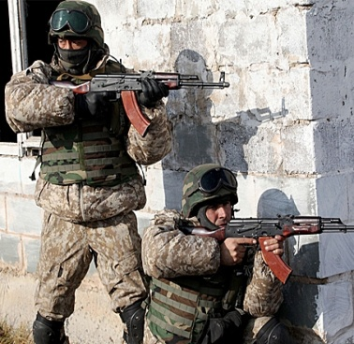
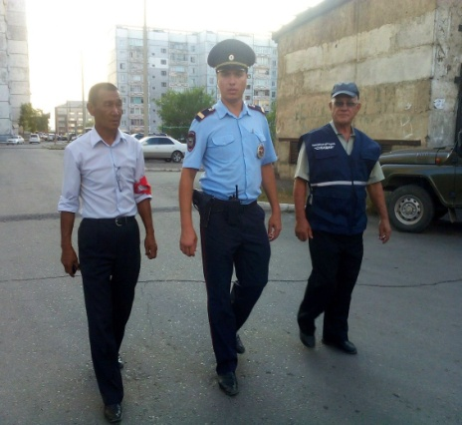
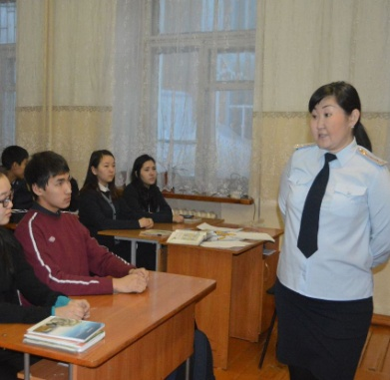
Муниципальная программа «Обеспечение безопасности, общественного порядка и профилактика правонарушений в городском округе»
ПОВЫШЕНИЕ КАЧЕСТВА ЖИЗНИ НАСЕЛЕНИЯ
«Комплексные меры профилактики терроризма и других проявлений экстремизма»
Информирование граждан о тактике действий при угрозе возникновения террористических актов и экстремистских проявлений
Организация физической охраны муниципальных административных объектов
Внедрение систем видеонаблюдения в общественных местах и в муниципальных административных объектах
«Комплексные меры противодействия злоупотреблению наркотиками и
их незаконному обороту»
Проведение агротехнических мероприятий по уничтожению дикорастущей конопли
Приобретение и обслуживание механизированного опрыскивателя на базе трактор
«Профилактика правонарушений»
Выполнение работ по строительству стационарного пункта полиции на территории левобережных дачных обществ города Кызыла
Установка в местах массового пребывания граждан щитов,
баннеров по профилактике правонарушений, здоровому образу жизни
Проведение конкурсов правовых знаний
Оказание поддержки гражданам и их объединениям,
участвующим в охране общественного порядка, создание условий для деятельности народных дружин
2020 год
2021 год
2022 год
11

Slide 14
ОБЕСПЕЧЕНИЕ УСТОЙЧИВОГО ЭКОНОМИЧЕСКОГО РАЗВИТИЯ
Муниципальная программа «Создание условий для устойчивого экономического развития города Кызыла на 2018-2020 годы»
 | 2020 | 2021 | 2022
УЛУЧШЕНИЕ ИНВЕСТИЦИОННОГО КЛИМАТА ГОРОДА КЫЗЫЛА разработка и издание рекламно-информационных материалов об инвестиционном потенциале города Кызыла организация ярмарок, выставок и презентаций реализация проектов с применением механизмов государственно-частного партнерства проведение экспертизы инвестиционных проектов в соответствии с законодательством РФ | 1 250,0 | 1 250,0 | 12 50,0
РАЗВИТИЕ МАЛОГО И СРЕДНЕГО ПРЕДПРИНИМАТЕЛЬСТВА субсидирование субъектам малого и среднего предпринимательства в целях финансового обеспечения (возмещения) части затрат, связанных с производством (реализацией) товаров, выполнением работ, оказанием услуг гранты мэра города Кызыла индивидуальным предпринимателям и юридическим лицам - производителям товаров, работ, услуг на создание и (или) развитие бизнеса на территории города Кызыла организация и поддержка самозанятости безработных граждан Поддержка выставочно-ярмарочных мероприятий, в том числе проводимых за пределами города Кызыла, а также городских конкурсов, форумов, семинаров для субъектов предпринимательства. финансовая поддержка на развитие микрофинансовой деятельности Фонда поддержки предпринимательства города Кызыла | 14 445 | 1 930 | 1 980
РАЗВИТИЕ АРХИТЕКТУРНОЙ И ГРАДОСТРОИТЕЛЬНОЙ ПОЛИТИКИ корректировка Генерального плана города Кызыла установление и изменение границ территориальных зон Правил землепользования и застройки разработка и утверждение проектов планировки и межевания территорий (в т.ч. Вавилинский затон и ЛДО) внедрение и ведение информационной системы обеспечения градостроительной деятельности. организация градостроительной политики установка указателей с наименованиями улиц и номерами домов организация строительно-монтажных работ зданий, строений и сооружений | 55 599,1 | 5 519 | 5 519
Всего расходов на экономическое развитие города | 71 294,1 | 8 699 | 8 749
12

Slide 15
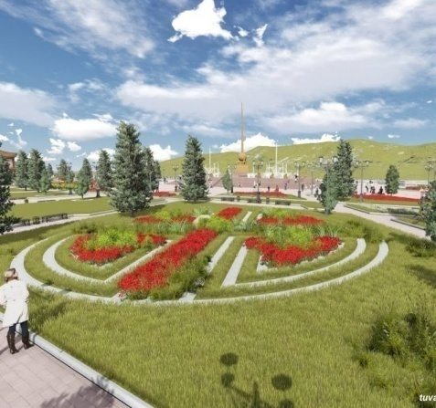
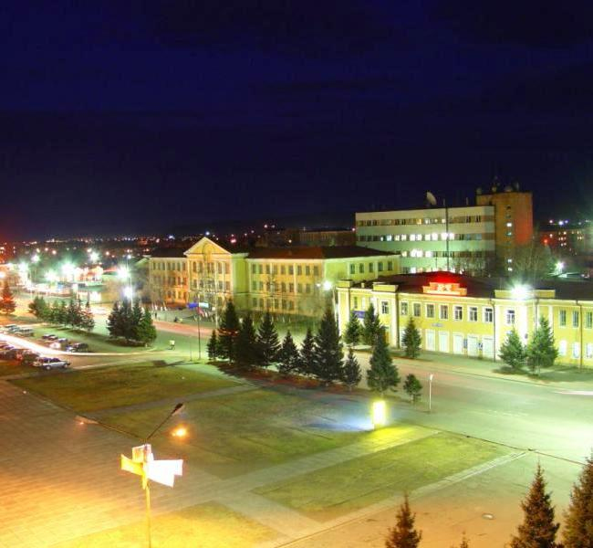
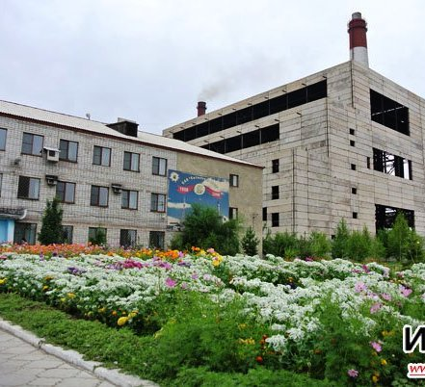
Муниципальная программа «Обеспечение качественной и комфортной среды проживания населения городского округа»
ПОВЫШЕНИЕ КАЧЕСТВА ЖИЗНИ НАСЕЛЕНИЯ
238 100,3
тыс. рублей
232 900,0
тыс. рублей
232 857,0
тыс. рублей
Расходы будут финансироваться в рамках следующих подпрограмм :
Благоустройство и озеленение территории города Кызыла
Благоустройство территории города
Озеленение территории города
Уличное освещение города
Организация ритуальных услуг и содержание мест захоронения
Создание безопасной среды обитания
Создание условий для обеспечения качественными услугами
ЖКХ населения города Кызыла
Содействие проведению капитального ремонта многоквартирных домов
Повышение качества услуг и финансовой устойчивости муниципальных предприятий жилищно-коммунального хозяйства
Организация мероприятий по охране окружающей среды в границах города
Обеспечение экологической безопасности населения
13

Slide 16
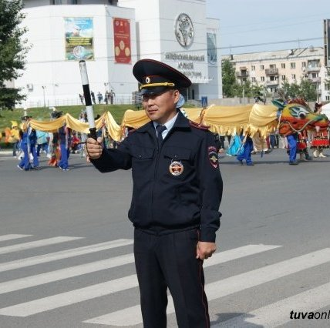
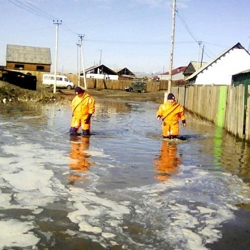
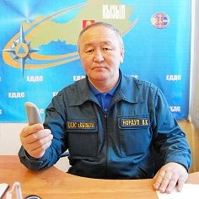
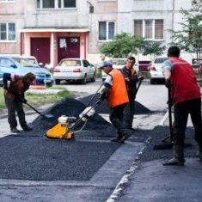
Муниципальная программа «Обеспечение безопасной среды на территории городского округа»
МОДЕРНИЗАЦИЯ ГОРОДСКОЙ СРЕДЫ И ИНФРАСТРУКТУРНОЕ РАЗВИТЕ
 | 2020 | 2021 | 2022
Предупреждение и ликвидация последствий чрезвычайных ситуаций, на территории города | 11 363,0 | 10 774,9 | 11 565,0
Обеспечение безопасности дорожного движения | 261 397,4 | 266 474,7 | 77 419,0
Всего расходов | 272 760,4 тыс.рублей | 277 250,0 тыс.рублей | 88 984,0 тыс.рублей
Учитывая многоплановость имеющихся угроз возникновения ЧС, необходимость координации усилий органов муниципальной власти и организаций при их ликвидации, Программа станет инструментом координации и комплексного подхода к решению данной проблем»
14

Slide 17
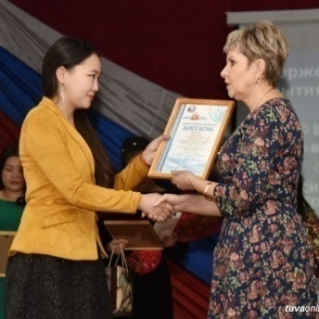
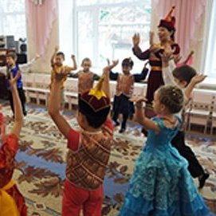
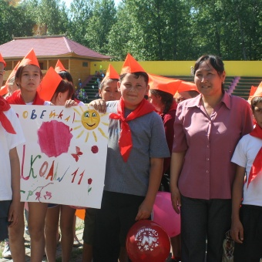
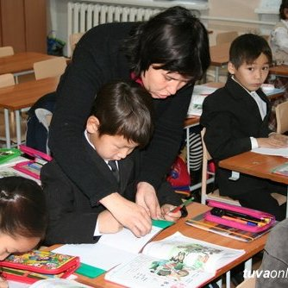
ПОВЫШЕНИЕ КАЧЕСТВА ЖИЗНИ НАСЕЛЕНИЯ
Муниципальная программа «Развитие образования в городском округе»
Подпрограммы
 | «Дошкольное образование» обеспечение государственных гарантий реализации прав на получение общедоступного и бесплатного дошкольного образования создание условий для осуществления присмотра и ухода за детьми, содержания детей
 | «Общее образование» обеспечение государственных гарантий реализации прав на получение общедоступного и бесплатного общего образования
 | «Дополнительное образование и воспитание детей» организация предоставления дополнительного образования детей в муниципальных образовательных организациях
 | «Отдых и оздоровления детей» организация питания детей в лагерях с дневным пребыванием на базе муниципальных образовательных организаций (набор продуктов питания) компенсация родителям за самостоятельно приобретенные путевки в загородных оздоровительных лагерях (50%)
 | «Обеспечение реализации основных мероприятий муниципальной программы предоставление грантов в сфере образования поддержка участников образовательных отношений безопасность жизнедеятельности и охрана труда образовательных организаций
1 672 768,4
тыс. рублей
2020 год
1 612 460,0
тыс. рублей
2021 год
1 603 883,0
тыс. рублей
2022 год
Образование на современном этапе является одним из главных приоритетов развития государства и общества.
15

Slide 18
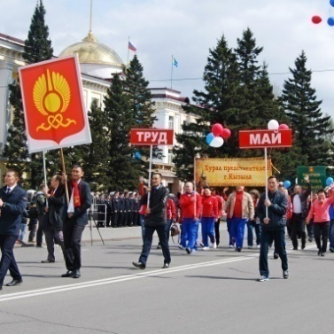
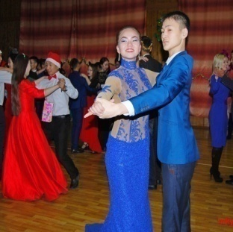
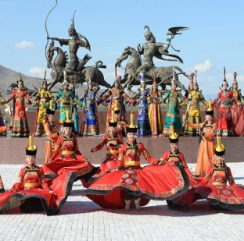
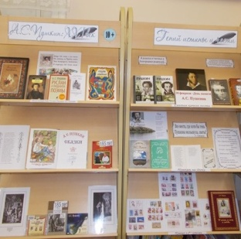
ПОВЫШЕНИЕ КАЧЕСТВА ЖИЗНИ НАСЕЛЕНИЯ
Муниципальная программа «Развитие культуры
и туризма в городском округе»
ПОВЫШЕНИЕ КАЧЕСТВА ЖИЗНИ НАСЕЛЕНИЯ
31 837,7
тыс. рублей
50 863,7
тыс. рублей
 | ФОРМИРОВАНИЕ ЕДИНОГО КУЛЬТУРНОГО ПРОСТРАНСТВА И НАРОДНОГО ТВОРЧЕСТВА организация досуга и обеспечение жителей услугами организаций культуры проведение культурно-массовых мероприятий, направленных на укрепление межнационального и межконфессионального согласия поддержка творческих инициатив населения развитие инфраструктуры учреждений культуры
 | РАЗВИТИЕ ЦЕНТРАЛИЗОВАННОЙ БИБЛИОТЕЧНОЙ СИСТЕМЫ ГОРОДА КЫЗЫЛА организация библиотечного обслуживания населения комплектование и обеспечение сохранности библиотечных фондов библиотек укрепление материально-технической базы библиотек города
 | РАЗВИТИЕ ТУРИЗМА И СОХРАНЕНИЕ КУЛЬТУРНОГО НАСЛЕДИЯ создание условий развития внутреннего туризма создание условий развития международного сотрудничества в сфере туризма
18 565,0
тыс. рублей
2020 год
461,0
тыс. рублей
31 814,0
тыс. рублей
18 565,0
тыс. рублей
50 840,0
тыс. рублей
2021 год
31 812,0
тыс. рублей
18 565,0
тыс. рублей
50 838,0
тыс. рублей
2022 год
461,0
тыс. рублей
16

Slide 19
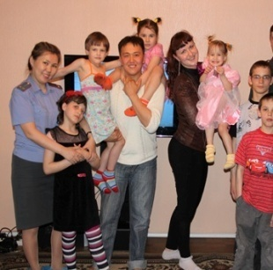
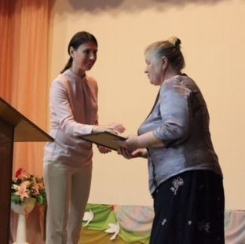
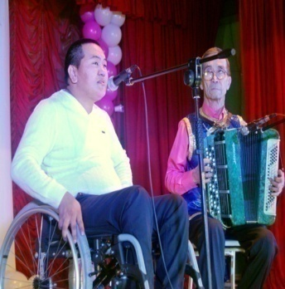
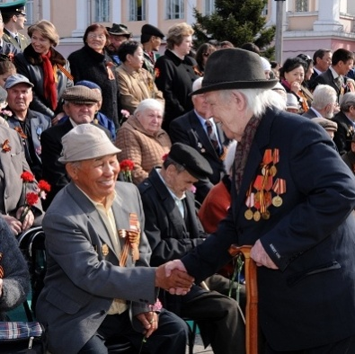
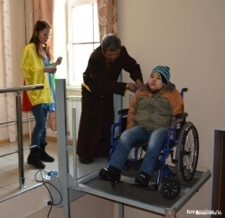
ПОВЫШЕНИЕ КАЧЕСТВА ЖИЗНИ НАСЕЛЕНИЯ
Муниципальная программа «Социальная поддержка населения городского округа»
СОЦИАЛЬНАЯ ПОДДЕРЖАКА СТАРШЕГО ПОКОЛЕНИЯ, ВЕТЕРАНОВ ВЕЛИКОЙ ОТЕЧЕСТВЕННОЙ ВОЙНЫ И ИНВАЛИДОВ, ИНЫХ КАТЕГОРИЙ ГРАЖДАН
583 282,8
тыс. рублей
562 389,0
тыс. рублей
559 989,0 тыс. рублей
СОЦИАЛЬНАЯ ПОДДЕРЖКА СЕМЬИ
И ДЕТЕЙ
предоставление ежемесячного пособия на ребенка
предоставление ежемесячного пособия по уходу за ребенком до 1,5 лет
предоставление единовременного пособия в случае рождения ребенка
поддержка малоимущих семей,
находящихся в трудной жизненной ситуации
РАЗВИТИЕ ДОСТУПНОЙ СРЕДЫ ДЛЯ ИНВАЛИДОВ И ДРУГИХ МАЛОМОБИЛЬНЫХ ГРУПП НАСЕЛЕНИЯ ГОРОДА КЫЗЫЛА
реализация мероприятий государственной программы «Доступная среда на 2011 - 2020 годы»
ОБЕСПЕЧЕНИЕ ДЕЯТЕЛЬНОСТИ ОРГАНА СОЦИАЛЬНОЙ ЗАЩИТЫ ГОРОДА КЫЗЫЛА
содержание отделов, выполняющих переданные государственные полномочия
В условиях кризиса всё большую актуальность приобретает социальная поддержка граждан. Это ключевое направление работы, потому что человеческий капитал, его развитие и поддержка — основное условие развития.
17

Slide 20
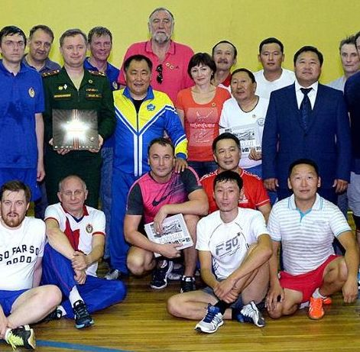
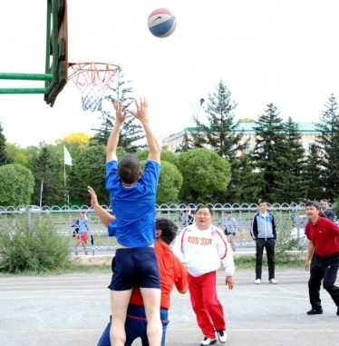
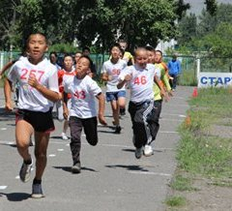
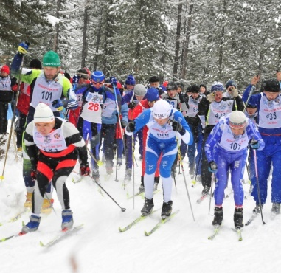
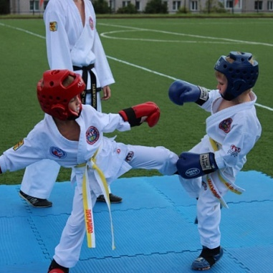
Муниципальная программа «Развитие физической культуры, спорта и молодежной политики»
ПОВЫШЕНИЕ КАЧЕСТВА ЖИЗНИ НАСЕЛЕНИЯ
Особым значением в сфере развития культуры, молодежной политики, спорта и туризма в городе является воспитание патриотичных, гармонически развитых людей, способных к творчеству и адекватным действиям в сложных жизненных ситуациях, выполнению своего гражданского долга в сложной социально- экономической, политической ситуации.
Спортивно-массовая и оздоровительная работа
мероприятия по вовлечению населения в занятия физической культурой и массовым спортом
реализация мероприятий по внедрению Всероссийского физкультурно-спортивного комплекса "Готов к труду и обороне" (ГТО)
совершенствование спортивной инфраструктуры и материально-технической базы для занятий физической культурой и массовым спортом
11 264,4 тыс.рублей
11 264,0
тыс.рублей
11 264,0 тыс.рублей
Развитие молодежной политики
организация и осуществление мероприятий по работе с детьми и молодежью в городе Кызыле
2020 год
2021 год
2022год
18

Slide 21
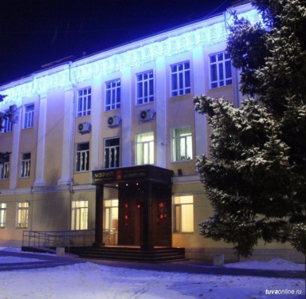
Муниципальная программа «Повышение эффективности управления общественными финансами городского округа»
СОВЕРШЕНСТВОВАНИЕ МУНИЦИПАЛЬНОГО УПРАВЛЕНИЯ
14 434,6 тыс.рублей
14 799,0 тыс.рублей
Подпрограммы:
1. Повышение устойчивости исполнения бюджета города Кызыла
2. Управление муниципальным долгом
43%
тыс.рублей
тыс.рублей
45%
45%
55%
55%
2020 год
2021 год
2022 год
Современное состояние системы управления муниципальными финансами характеризуется проведением ответственной и прозрачной бюджетной политики, исполнением в полном объеме принятых бюджетных обязательств, повышением эффективности и результативности расходов городского бюджета.
Динамика муниципального долга
2015 г.
462,8 млн.руб
2014 г.
783,9 млн.руб
2016г.
554,6 млн.руб
2017 г.
607,9 млн. руб
2018 г.
390,1 млн. рублей
2013 г.
506,5 млн.руб
19

Slide 22
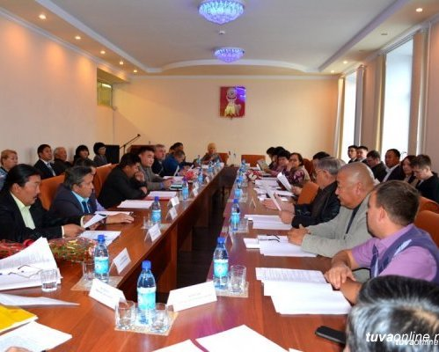
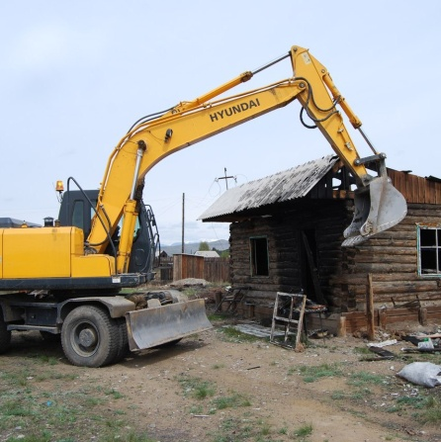
Муниципальная программа «Повышение эффективности муниципального управления на территории городского округа»
СОВЕРШЕНСТВОВАНИЕ МУНИЦИПАЛЬНОГО УПРАВЛЕНИЯ
Подпрограммы
 | Управление муниципальным имуществом
 | Управление земельными участками
 | Развитие муниципальной службы и отраслевых органов управления
 | Противодействие коррупции в органах мастного самоуправления
43%
45%
45%
57%
55%
55%
2020 год
2021 год
2022 год
Одними из приоритетных направлений повышения эффективности бюджетных расходов становится развитие системы открытости и прозрачности общественных финансов, расширение практики вовлеченности граждан в бюджетный процесс и механизмов инициативного бюджетирования, наиболее распространенными из которых являются программы поддержки местных инициатив.
20

Slide 23
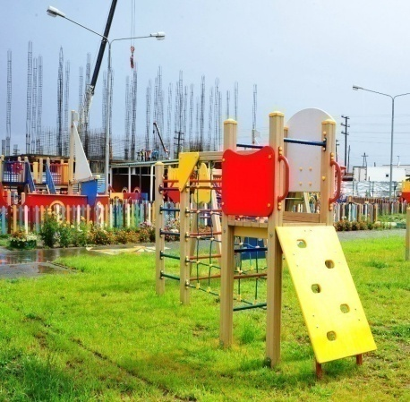
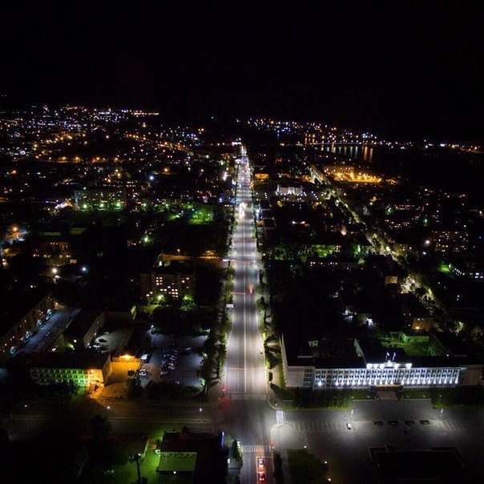
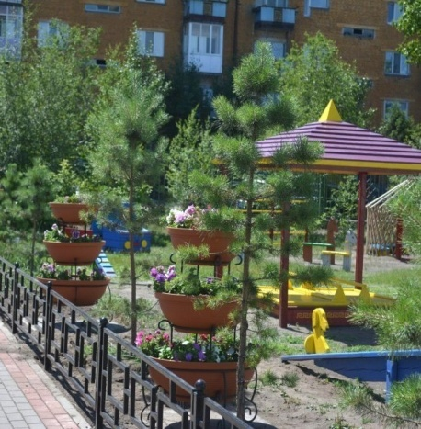
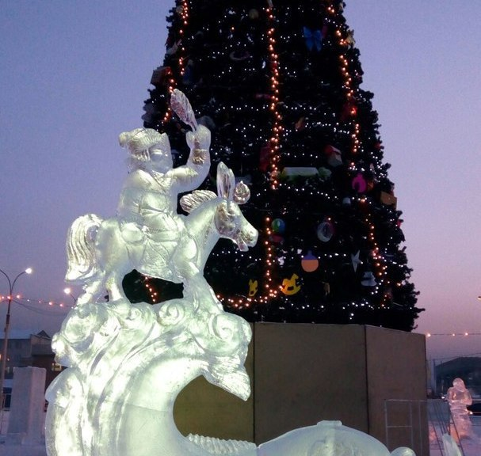
Муниципальная программа «Формирование современной городской среды»
МОДЕРНИЗАЦИЯ ГОРОДСКОЙ СРЕДЫ И ИНФРАСТРУКТУРНОЕ РАЗВИТЕ
2020 год
Благоустройство территорий общего пользования населения
Благоустройство дворовых территорий многоквартирных домов
Общая площадь территории города Кызыла составляет:
200,4 тыс.км²,
Численность населения на 01.01.2019 года – 118,580 тыс. чел.
21

Slide 24
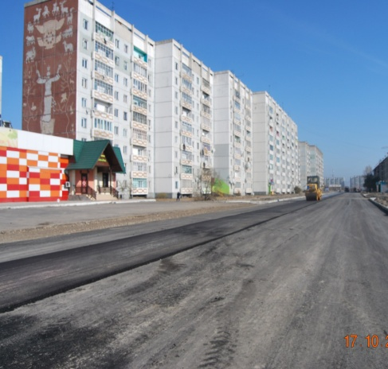
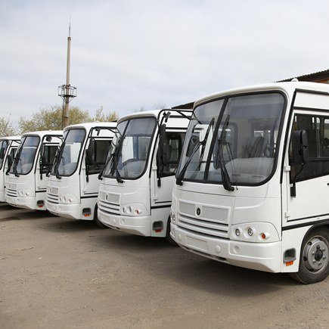
Муниципальная программа «Повышение качества транспортного обслуживания населения»
ПОВЫШЕНИЕ КАЧЕСТВА ЖИЗНИ НАСЕЛЕНИЯ
Расходы будут осуществляться в рамках следующих мероприятий:
Содержание в надлежащем состоянии маршрутной сети и объектов транспортной инфраструктуры
приобретение и установка на остановочных пунктах информационных табличек о движении автобусов
ремонт остановочных пунктов
строительство остановочных пунктов
проведение исследований пассажиропотока на городских маршрутах, анализ, обобщение данных для оптимизации городской маршрутной сети
51 662,7
тыс. рублей
22 229,0
тыс. рублей
3 355,0
тыс. рублей
Организация транспортного обслуживания населения
поддержка перевозчиков в приобретении и обновлении пассажирского автопарка
контроль за пассажироперевозками (ГЛОНАСС)
2020 год
2021 год
2022 год
22

Slide 25
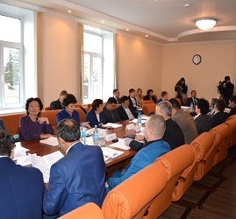
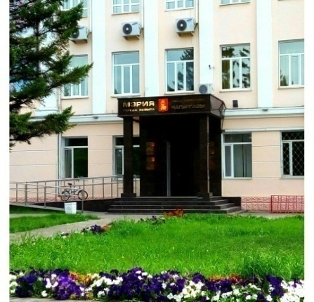
СТРУКТУРА НЕПРОГРАММНЫХ РАСХОДОВ
Обеспечение мероприятий приоритетного проекта «Остановим туберкулез вместе!»
«Осуществление полномочий по составлению (изменению) списков кандидатов в присяжные заседатели федеральных судов общей юрисдикции в Российской Федерации»
Расходы на организацию и материально-техническое обеспечение подготовки, проведения муниципальных выборов
8 886,2 тыс.рублей
Резервный фонд города Кызыла
Расходы на решение вопросов местного значения исполнительно-распорядительным органам местного самоуправления
Расходы на организационно-техническое обеспечение работы представительного органа местного самоуправления, его коллегиального органа и аппарата
23

Slide 26
ГЛОССАРИЙ
Бюджет – форма образования и расходования денежных средств, предназначенных для финансового обеспечения задач и функций государства и местного самоуправления.
Бюджетные ассигнования – предельные объёмы денежных средств, предусмотренных в соответствующем финансовом году для исполнения бюджетных обязательств.
Бюджетная классификация – систематизированная группировка доходов и расходов бюджета по однородным признакам, определяемая природой государственного бюджета.
Бюджетный кредит – денежные средства, предоставляемые бюджетом другому бюджету бюджетной системы Российской Федерации, юридическому лицу (за исключением государственных (муниципальных) учреждений), иностранному государству, иностранному юридическому лицу на возвратной и возмездной основах.
Бюджетные обязательства – расходные обязательства, подлежащие исполнению в соответствующем финансовом году.
Бюджетные полномочия – установленные Бюджетным кодексом и принятыми в соответствии с ним правовыми актами, регулирующими бюджетные правоотношения, права и обязанности органов государственной власти (органов местного самоуправления) и иных участников бюджетного процесса по регулированию бюджетных правоотношений, организации и осуществлению бюджетного процесса.
Бюджетный процесс – регламентируемая законодательством Российской Федерации деятельность органов государственной власти, органов местного самоуправления и иных участников бюджетного процесса по составлению и рассмотрению проектов бюджетов, утверждению и исполнению бюджетов, контролю за их исполнением, осуществлению бюджетного учёта, составлению, внешней проверке, рассмотрению и утверждению бюджетной отчётности.
Ведомственная структура расходов бюджета – распределение бюджетных ассигнований, предусмотренных законом (решением) о бюджете на соответствующий финансовый год главным распорядителям бюджетных средств, по разделам, подразделам, целевым статьям и видам расходов бюджетной классификации Российской Федерации.
Внутренний долг – обязательства, возникающие в валюте Российской Федерации, а также обязательства субъектов Российской Федерации и муниципальных образований перед Российской Федерацией, возникающие в иностранной валюте в рамках использования целевых иностранных кредитов (заимствований).
Временный кассовый разрыв – прогнозируемая в определённый период текущего финансового года недостаточность на едином счёте бюджета денежных средств, необходимых для осуществления кассовых выплат из бюджета.
Главный администратор доходов бюджета – определённый законом (решением) о бюджете орган государственной власти (государственный орган), орган местного самоуправления, орган местной администрации, орган управления государственным внебюджетным фондом, Центральный банк Российской Федерации, иная организация, имеющие в своём ведении администраторов доходов бюджета и (или) являющиеся администраторами доходов бюджета, если иное не установлено Бюджетным кодексом.
24

Slide 27
Главный администратор источников финансирования дефицита бюджета – определённый законом (решением) о бюджете орган государственной власти (государственный орган), орган местного самоуправления, орган местной администрации, орган управления государственным внебюджетным фондом, иная организация, имеющие в своём ведении администраторов источников финансирования дефицита бюджета и (или) являющиеся администраторами источников финансирования дефицита бюджета.
Главный распорядитель бюджетных средств – орган государственной власти (государственный орган), орган управления государственным внебюджетным фондом, орган местного самоуправления, орган местной администрации, а также наиболее значимое учреждение науки, образования, культуры и здравоохранения, указанное в ведомственной структуре расходов бюджета, имеющие право распределять бюджетные ассигнования и лимиты бюджетных обязательств между подведомственными распорядителями и (или) получателями бюджетных средств, если иное не установлено Бюджетным кодексом.
Государственная или муниципальная гарантия (государственная гарантия Российской Федерации, государственная гарантия субъекта Российской Федерации, муниципальная гарантия) – вид долгового обязательства, в силу которого соответственно Российская Федерация, субъект Российской Федерации, муниципальное образование (гарант) обязаны при наступлении предусмотренного в гарантии события (гарантийного случая) уплатить лицу, в пользу которого предоставлена гарантия (бенефициару), по его письменному требованию определённую в обязательстве денежную сумму за счет средств соответствующего бюджета в соответствии с условиями даваемого гарантом обязательства отвечать за исполнение третьим лицом (принципалом) его обязательств перед бенефициаром.
Государственный или муниципальный долг – обязательства, возникающие из государственных или муниципальных заимствований, гарантий по обязательствам третьих лиц, другие обязательства в соответствии с видами долговых обязательств, установленными Бюджетным кодексом, принятые на себя Российской Федерацией, субъектом Российской Федерации или муниципальным образованием.
Дефицит бюджета – превышение расходов бюджета над его доходами.
Доходы бюджета – поступающие в бюджет денежные средства, за исключением средств, являющихся в соответствии с Бюджетным кодексом источниками финансирования дефицита бюджета.
Межбюджетные отношения – взаимоотношения между публично- правовыми образованиями по вопросам регулирования бюджетных правоотношений, организации и осуществления бюджетного процесса.
Межбюджетные трансферты – средства, предоставляемые одним бюджетом бюджетной системы Российской Федерации другому бюджету бюджетной системы Российской Федерации.
Налог – это обязательный, индивидуально безвозмездный платёж, взимаемый с организаций и физических лиц в форме отчуждения принадлежащих им на праве собственности, хозяйственного ведения или оперативного управления денежных средств в целях финансового обеспечения деятельности государства и (или) муниципальных образований.
25

Slide 28
ДЛЯ ЗАМЕТОК

Slide 29
Департамент финансов мэрии города Кызыла
СПАСИБО ЗА ВНИМАНИЕ!
Контактная информация
Департамент финансов мэрии города Кызыла
Адрес: 667000, г. Кызыл, ул. Ленина, д. 32, кабинет 305
тел. (39422) 2-25-94, факс (39422) 2-27-48,
Е-mail: depfin17@yandex.ru,
Интернет-сайт: www.m.kyzyl.ru
Режим работы:
понедельник-пятница с 8³⁰ до 17³⁰,
перерыв на обед с 12³⁰ до 13³⁰ часов
суббота, воскресенье – выходные дни

